Slide 1
TypeScript

Slide 2
TypeScript基础课程目录
1. TypeScript介绍
2. TypeScript环境搭建
3. TypeScript基础类型
4. TypeScript函数
5. TypeScript - interface
6. TypeScript - 类
7. TypeScript - 泛型
8. TypeScript - 泛型工具
9. TypeScript - 高级类型
10. TypeScript - 类型推论
11. TypeScript - tsconfig.json
12. TypeScript - d.ts

Slide 3
TypeScript介绍
1. 什么是TypeScript
2. TypeScript的特点
3. 社区使用情况

Slide 4
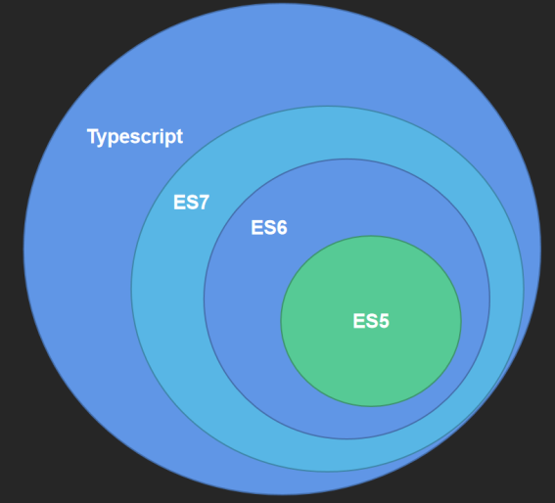
Ts介绍 - 什么是TypeScript
Typescript作为JavaScript语言的超集，它为JavaScript可选择
的类型标注(Type)，大大增强了代码的可读性和可维护性，
同时，它还提供最新的JavaScript特性
简单来说，JS有的TS都有，而且还加入了类型系统

Slide 5
Ts介绍 - 特点
1. 始于JavaScript, 归于JavaScript
TS 可以编译出纯净、 简洁的 JavaScript 代码，并且可以运行在任何浏览器或者Node.js 环境
2. 强大的静态类型检查
类型允许 JavaScript 开发者在开发 JavaScript 应用程序时即可获得更好的类型提示，降低bug出现概率
3. 先进的JavaScript
TypeScript 提供最新的和不断发展的 JavaScript 特性，包括那些来自 2015 年的 ECMAScript 和未来的提案中的特性

Slide 6


Ts介绍 - 社区使用情况
https://2020.stateofjs.com/zh-Hans/technologies/javascript-flavors/

Slide 7
TypeScript环境搭建
1. 安装编译TS的工具包
2. 编译运行TS代码
3. 简化运行TS的步骤

Slide 8
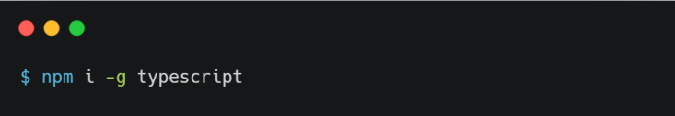
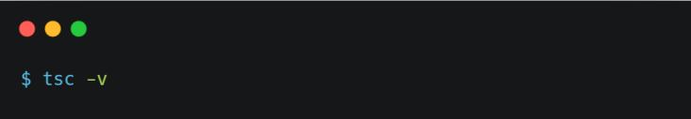
环境搭建 - 安装编译包
1. 全局安装typescript
2. 检测是否安装成功

Slide 9
环境搭建 - 编译TS代码
TSC编译
code.ts
code.js
1. 创建一个 hello.ts 文件 （TS 的文件的后缀名为.ts）
2. 将 TS 编译为 JS，在终端编译命令 tsc hello.ts （此时，同级目录会出现一个同名 JS 文件）
3. 执行 JS 代码，在终端输入命令 node hello.js

Slide 10
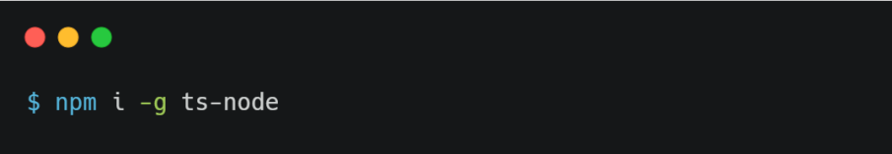
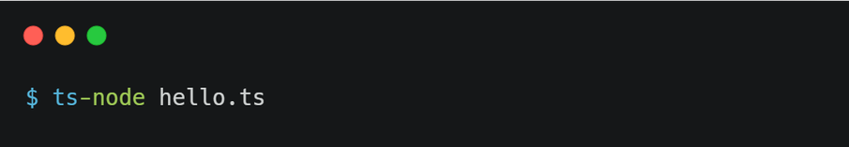
环境搭建 - 简化运行步骤
1. 安装ts-node
2. 包提供了 ts-node 命令，相当于前面俩个命令 tsc 和 node 命令的合并

Slide 11
环境搭建 - 工程化下的ts编译
问题
我们知道现在的前端项目开发基本上都是基于工程化环境的，比如我们vue中学过的vue-cli，这种环境下
也需要我们手动安装ts编译包，然后通过tsc命令进行编译吗？
答案是否定的，一般在工程化环境下，都会内置编译器，不需要我们手动编译，我们需要做的就是正常
编写.ts文件即可
演示
那我们可以通过 vite 工具 做一个演示， 其它的工具也是一样的道理

Slide 12
TypeScript基础类型

Slide 13
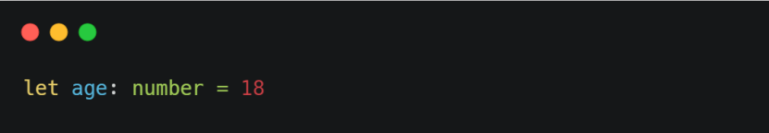
TS基础类型 - 类型注解
概念：类型注解约束了只能给该变量赋值该类型的值
说明：上面代码中的 :number 就是类型注解，表示变量age只能被赋值为类型number，其它类型的赋值会报错

Slide 14
TS基础类型 - 分类
数字、字符串、布尔值、null、undefined、symbol（原始类型）
数组、object （对象）
JS已有类型
元组、枚举、any、类型断言、void、never
TS新增类型

Slide 15
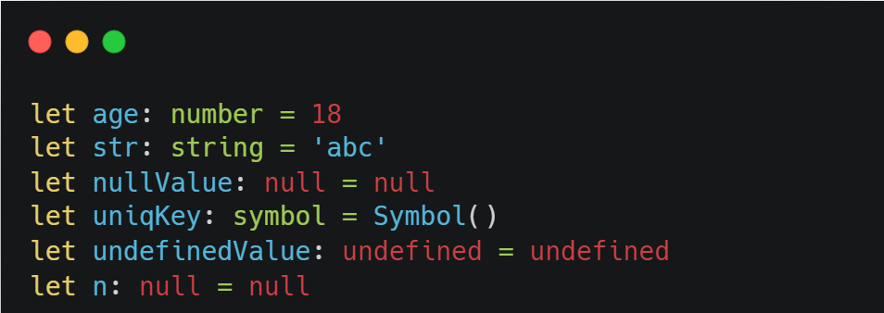
TS基础类型 - 原始类型
特点：TS中的原始类型可以完全按照JavaScript中的名称来书写
注意：原始类型的类型注解按照规范使用全小写的方式

Slide 16
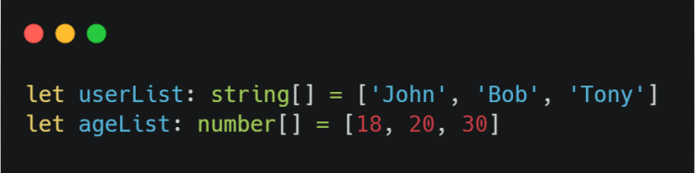
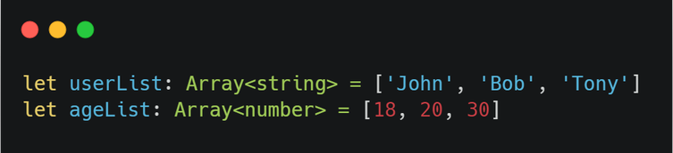
TS基础类型 - 数组类型
1. 类型[] 写法
2. Array<类型> 写法

Slide 17
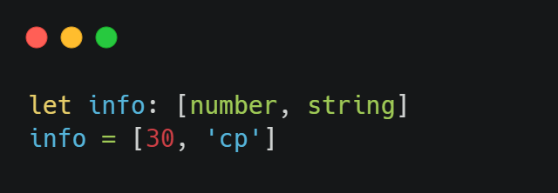
TS基础类型 - 元组类型
场景：当我们想定义一个数组中具体索引位置的类型时，可以使用元组
说明
1. 元组是另外一种类型的数组，确切的知道包含多少个元素，以及对应的类型
2. 元组一旦指定，数组个数和对应位置的类型必须匹配

Slide 18
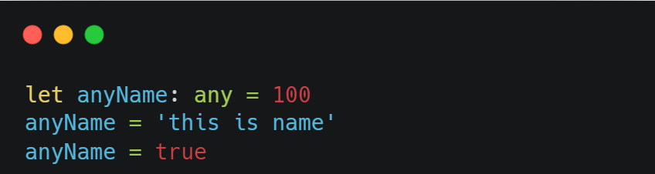
TS基础类型 - any类型
场景：如果我们并不知道变量的类型，跳过编译检查，可以使用any, 使用any之后，变量可以赋值任何类型
说明：
1. anyName被设置为any类型之后，我们发现可以随意赋值，不受类型限制
2. 在实际开发过程中不建议使用any, 因为失去了TypeScript最大的类型系统优势

Slide 19
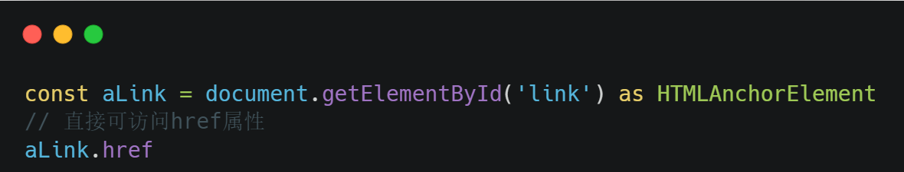
TS基础类型 - 类型断言
场景：有些时候我们可能比TS更加明确的知道一个值的类型，可以使用类型断言来指定，缩小类型范围
说明：
1. 使用 as 关键字实现类型断言
2. 关键字 as 后面的类型是一个更加具体的类型（HTMLAnchorElement 是 HTMLElement 的子类型）
3. 通过类型断言，aLink 的类型变得更加具体，就可以访问 a 标签特有的属性或方法

Slide 20
TypeScript - 函数

Slide 21
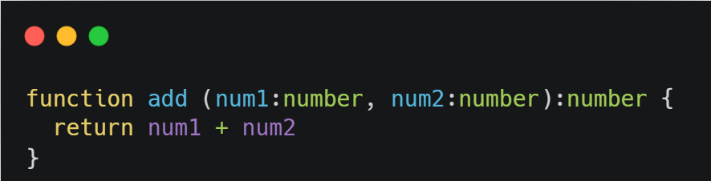
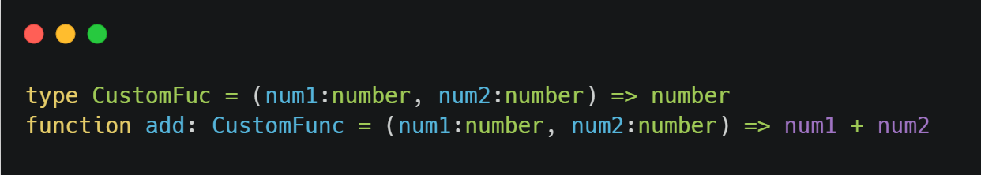
函数 - 基础使用
函数类型指的是：函数参数和返回值的类型，分为俩种定义方式，单独指定和统一指定
1. 参数返回值单独指定
2. 参数返回值统一指定（只适用于函数表达式）

Slide 22
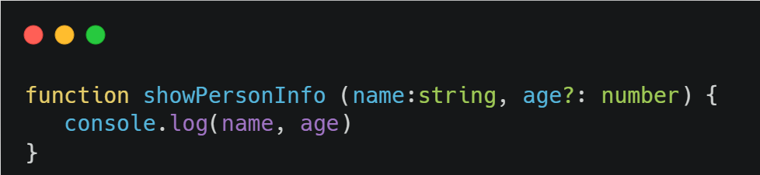
函数 - 可选参数
场景：定义函数时，有些参数可传可不传，这种情况下就需要使用可选参数来指定类型
写法：
说明：该函数有俩个参数，其中的age参数我们在类型前面加了一个? ，代表可选参数
需要注意的是可选参数要放到参数列表的最后

Slide 23
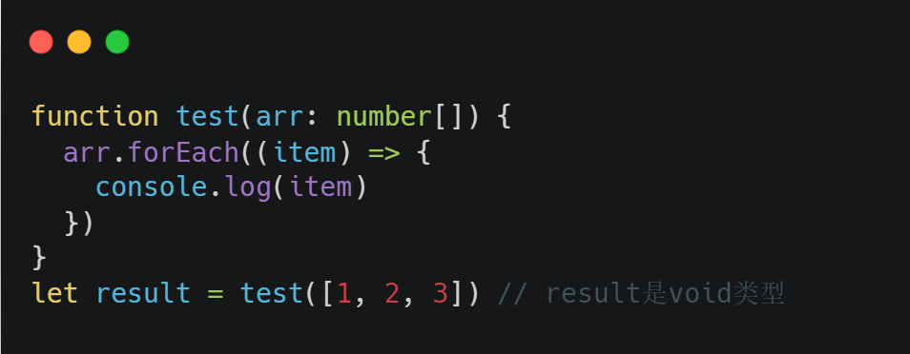
函数 - 无返回值void
场景：void表示没有任何类型，如果一个函数没有任何返回值时，它的返回值类型是void
写法：
说明：声明一个void类型没啥太大卵用，因为只能给他赋值undefined 或者null

Slide 24
TypeScript - interface

Slide 25
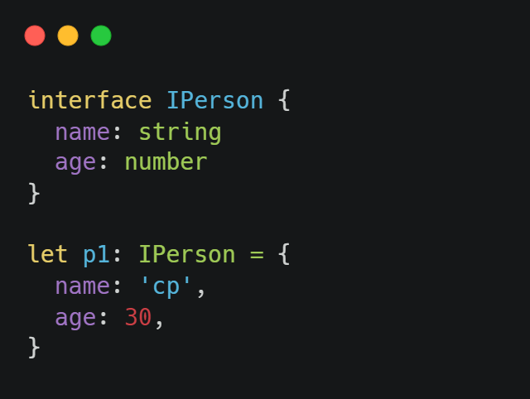
interface接口 - 基础使用
场景：interface最常用的地方就是对一个对象的形状进行描述
说明
1. 定义一个interface，通常使用I字母打头的大驼峰命名法
2. 变量一旦使用了接口类型之后，对对象的属性，属性类型
都有约束，属性不能多不能少，类型也不能错

Slide 26
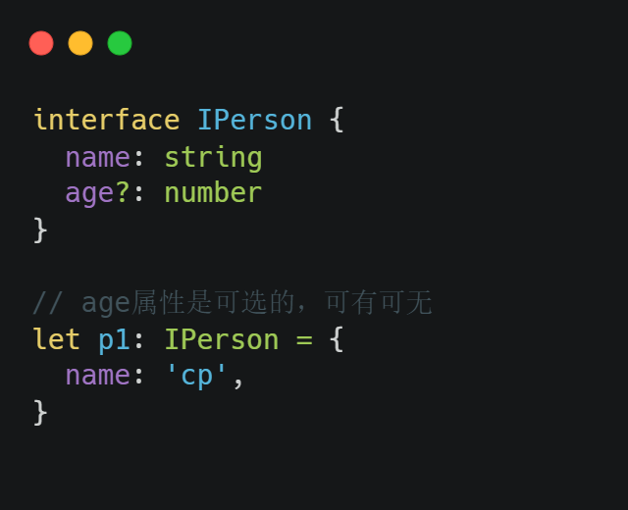
interface接口 - 可选属性
场景：单独对一些属性进行额外的可选处理

Slide 27
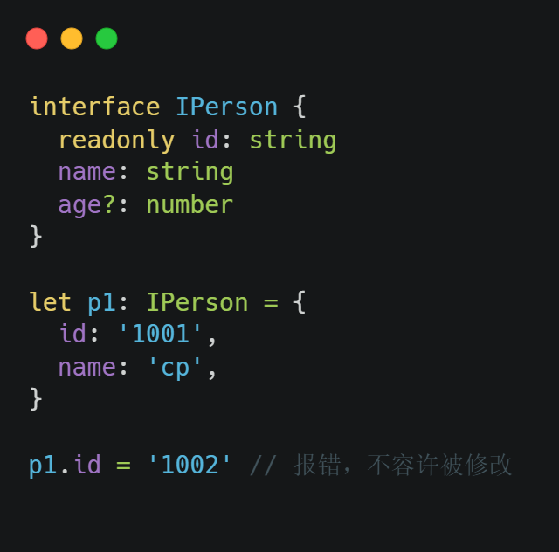
interface接口 - 只读属性
场景：一些对象的属性不可修改，只可以读，可以使用readonly修饰

Slide 28
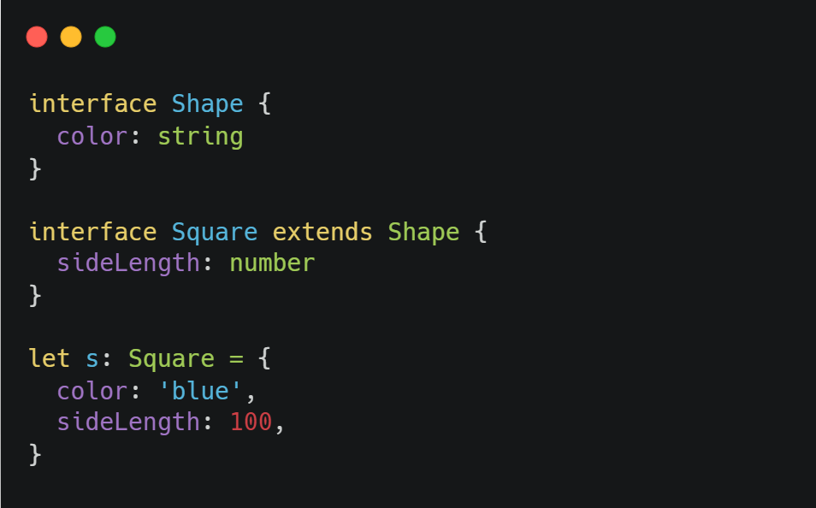
interface接口 - 继承接口
场景：接口也支持继承，让接口可分割为重用的模块

Slide 29
TypeScript - 类

Slide 30
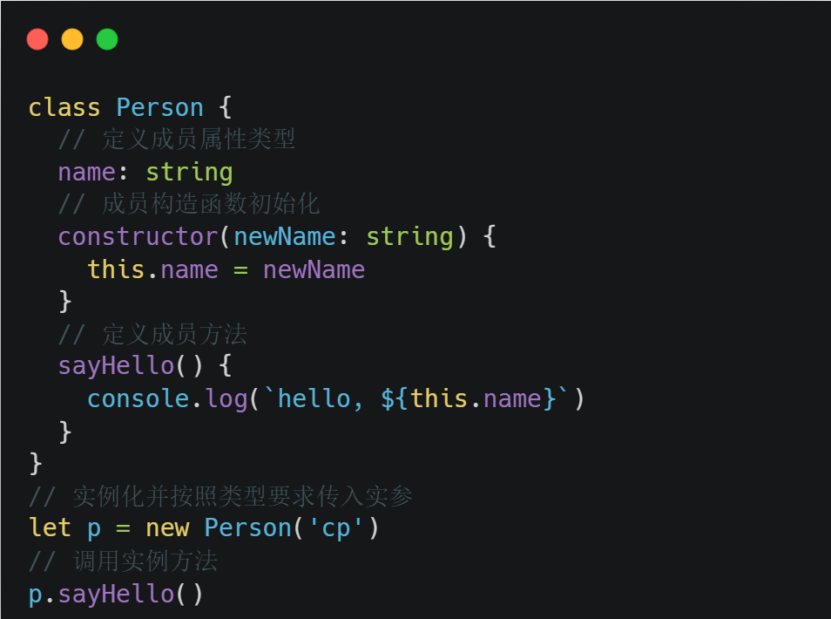
TS类 - 基本使用

Slide 31
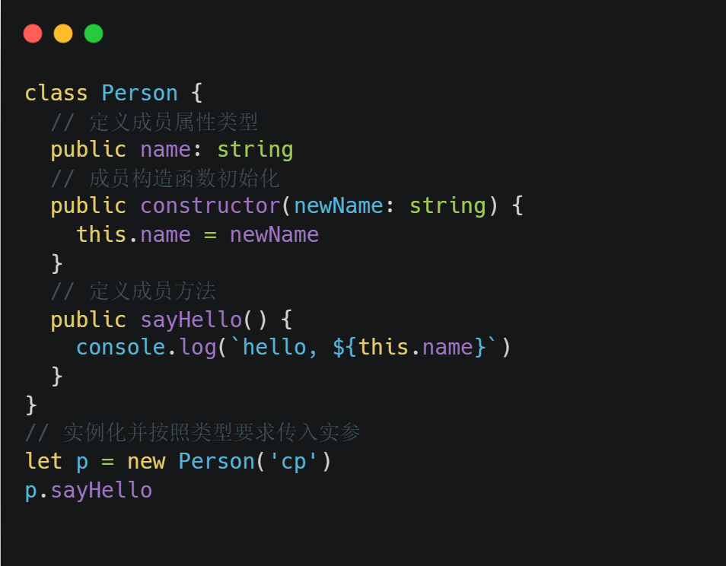
TS类 - 修饰符public
概念：在TypeScript中成员默认都是public，代表公共可见，不管是在类内部通过this访问，还是通过实例对象，都可以正常访问

Slide 32
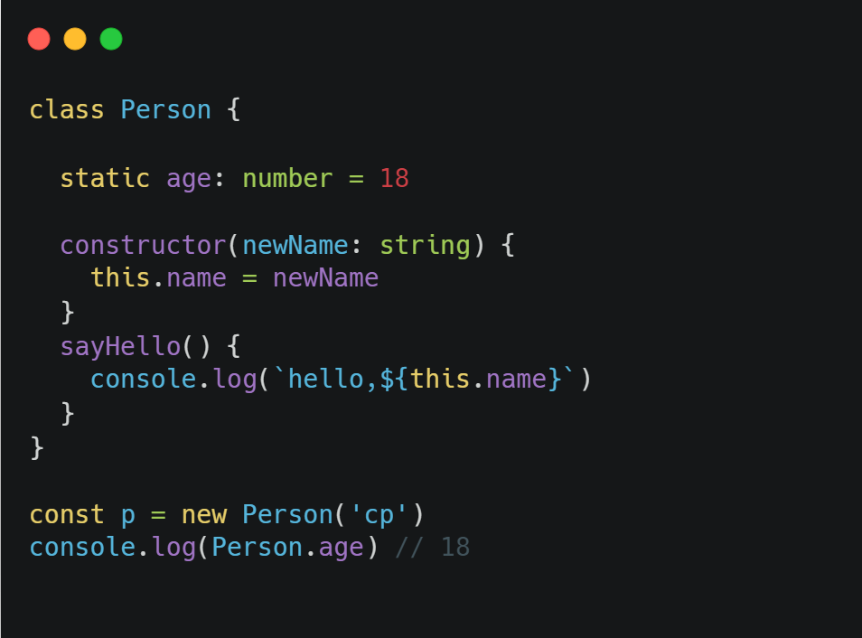
TS类 - 修饰符static
概念：使用static关键词标记的属性会变成类的静态成员，这些属性只存在于类本身

Slide 33
TypeScript - 泛型

Slide 34
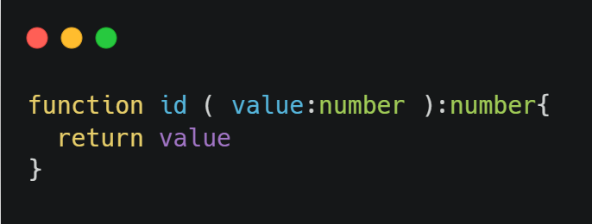
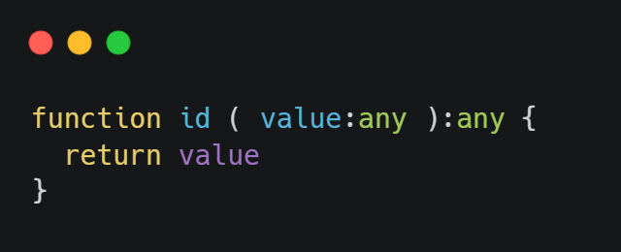
TS泛型 - 概念理解
概念：泛型（Generics）可以在保证类型安全的前提下，让函数和多种类型一起工作从而实现复用
看个例子：创建一个id函数，传入什么数据就返回该数据本身（参数和返回值类型相同）
思考一个事儿：如果参数的类型可以是string、boolean等其它任意类型呢？ 该怎么做？定义成any可以吗？
答案是否定的，any并不具备类型安全，泛型的出现就是为了保证类型安全的前提下，复用类型

Slide 35
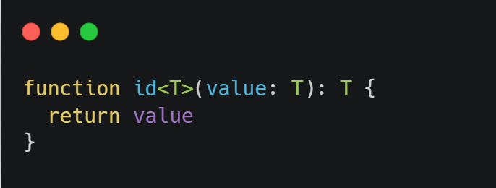
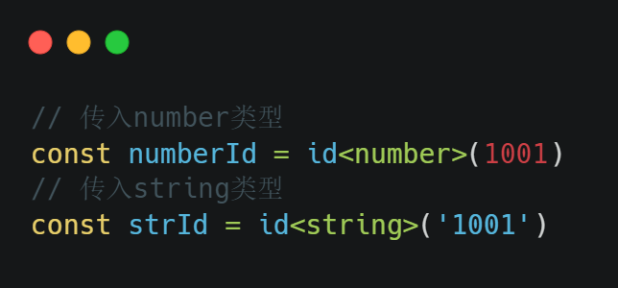
TS泛型 - 使用泛型变量
语法：在函数名称右侧声明占位类型 <T>，T是一般写法Type的缩写，它代表一个类型变量，可以在调用函数的时候，传入具体类型
1. 创建泛型函数
2. 使用泛型函数

Slide 36
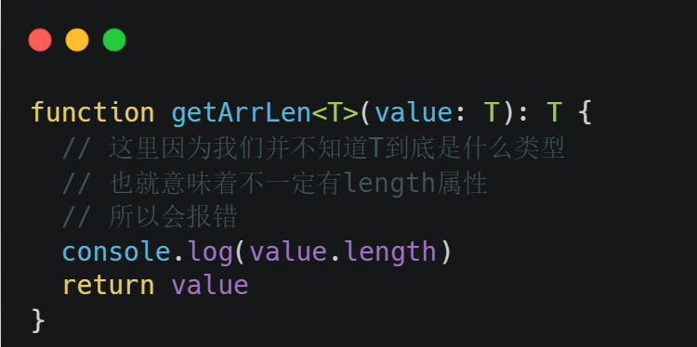
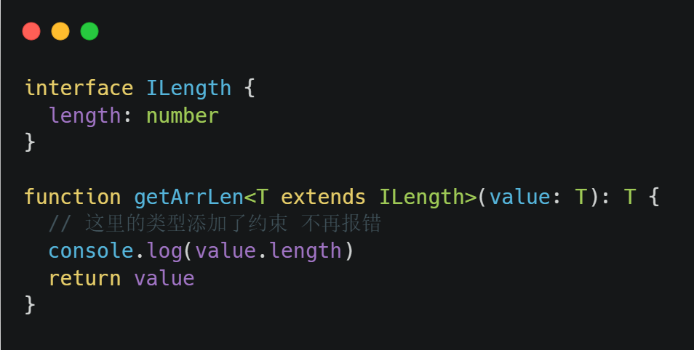
TS泛型 - 泛型约束
语法：使用 extends 关键字来为泛型函数添加类型约束
看个例子：我们直接在id函数中访问参数的length属性
说明：1. 传入的类型必须具有length属性 2. 传入的实参只要有length属性即可（类型兼容性）

Slide 37
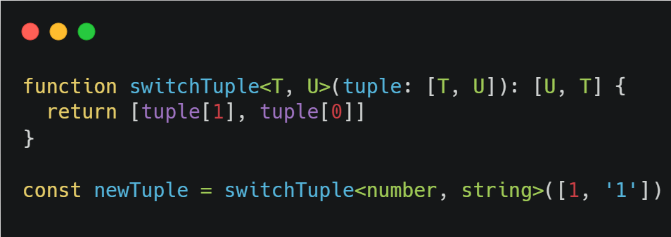
TS泛型 - 多个变量
语法：只需要在 <> 括号中，使用逗号分隔类型即可 <T , U>
看个例子：比如我们有一个函数接收一个俩个成员的元组，然后返回成员类型对调的新元组

Slide 38
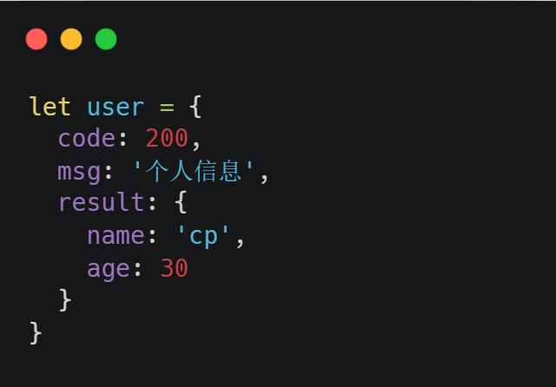
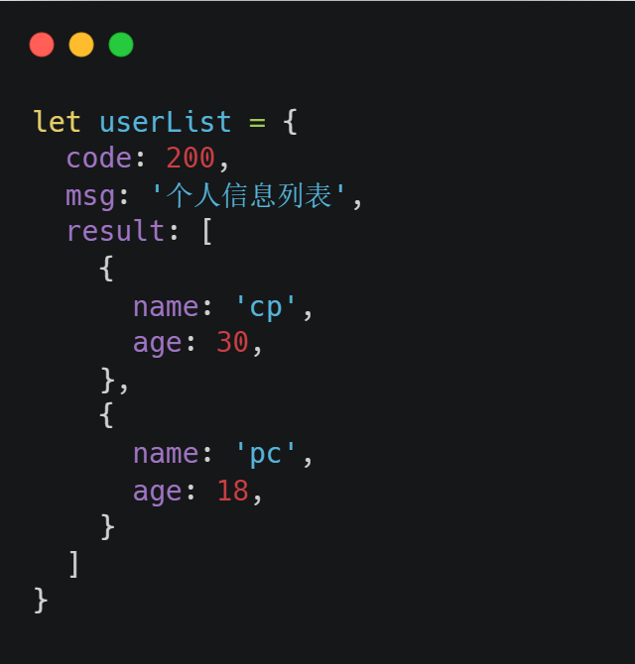
TS泛型 - 泛型接口 - 场景
场景：观察下面的俩个常见的接口返回结果，思考我们如何声明一个接口，适配俩个返回结果？
用户列表接口
用户信息接口

Slide 39
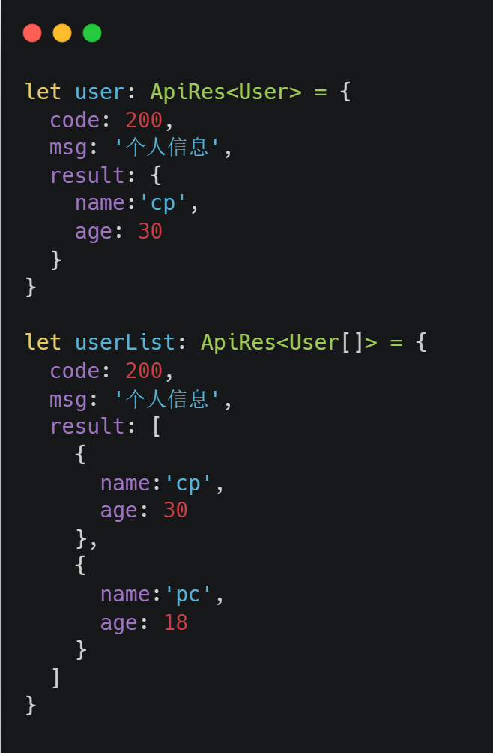
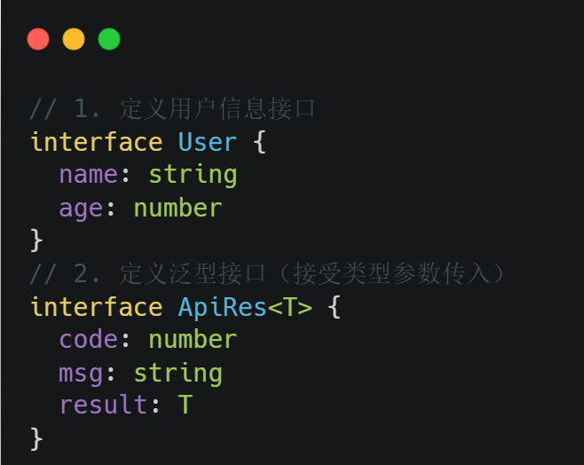
TS泛型 - 泛型接口 - 实现
实现核心思路：找重复的地方，抽象成泛型

Slide 40
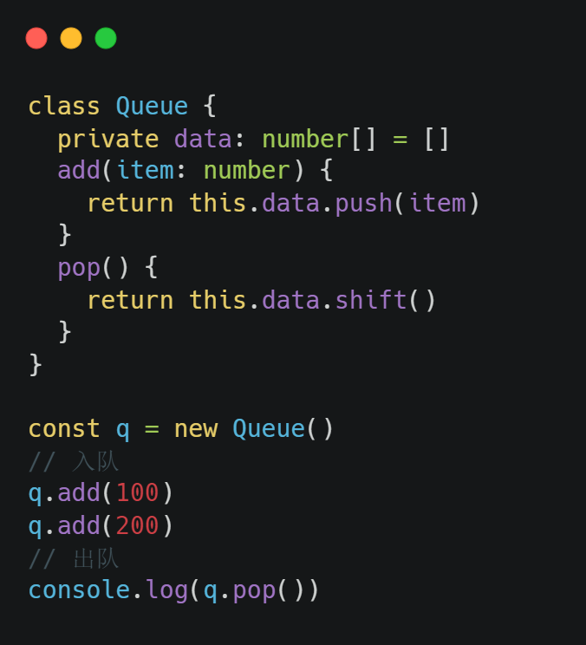
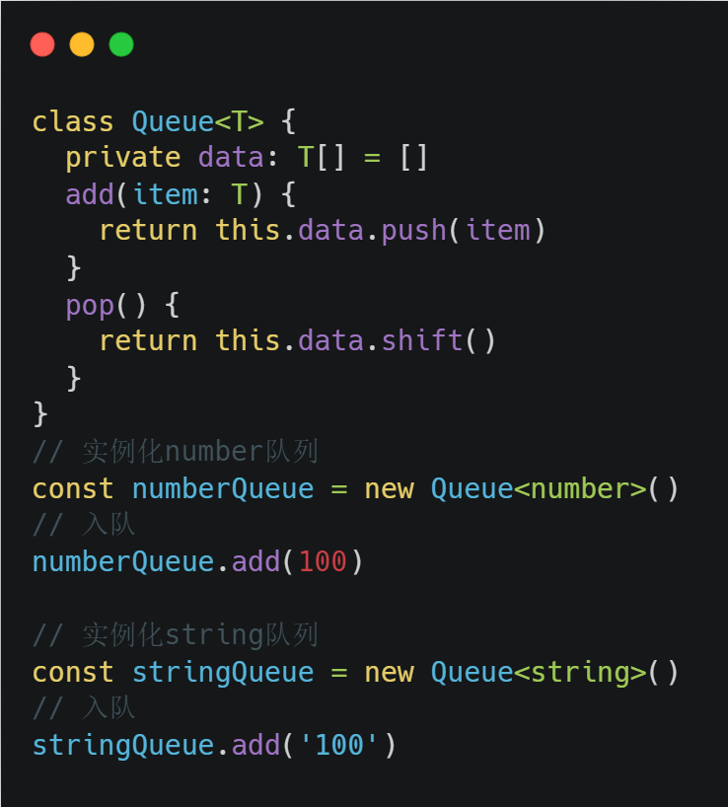
TS泛型 - 泛型类
场景：比如我们需要初始化一个类型灵活的队列类

Slide 41
TypeScript - 高级类型

Slide 42
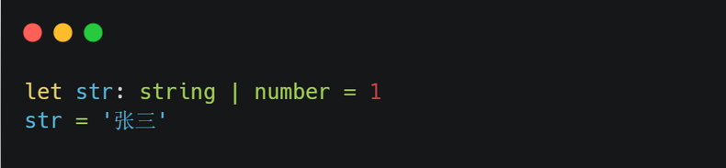
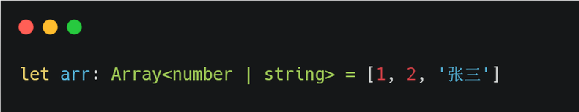
TS高级类型 - 联合类型
场景：一个变量如果既可以是number类型又可以是string类型怎么办？
用法：let str : A | B
如果数组中可以是字符串或者数字，可以这么写

Slide 43
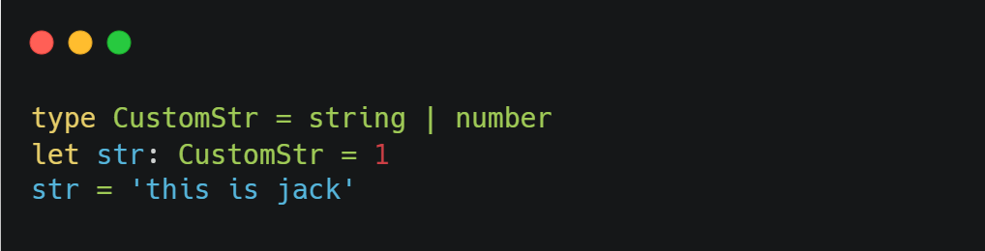
TS - 类型别名
场景：当一个联合类型或者复杂类型被多次使用时，可以使用类型别名来简化使用
用法：type 类型名称 = 具体类型
说明：类型别名可以是任意合法的变量名称，推荐大驼峰命名方式

Slide 44
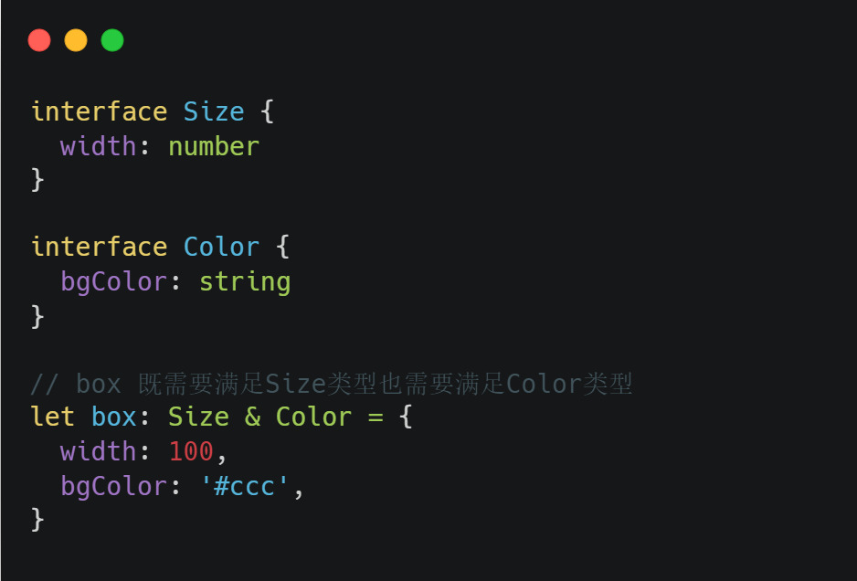
TS高级类型 - 交叉类型
场景：交叉类型是将多个类型合并为一个类型，被类型限制的变量需要多个类型都满足
用法：let box : A & B

Slide 45
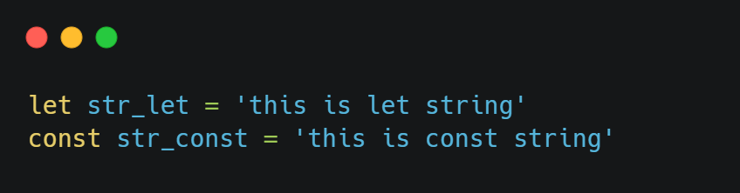
TS高级类型 - 字面量类型 - 概念
概念理解：看下面的列子
说明：
1. 鼠标移入str_const之后，显示的是一个字面量类型
2. 任意的js字面量（对象、数组、数字）都可以作为类型使用

Slide 46
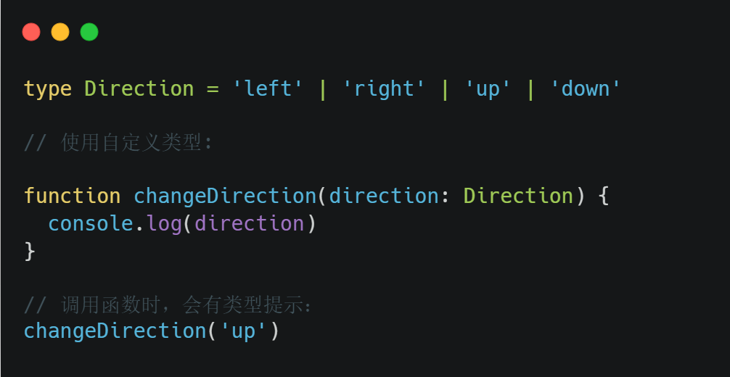
TS高级类型 - 字面量类型 - 场景
场景：字面量类型需要配合联合类型一起使用，做类型限制
说明：参数的值只能是四个中的一个，相比string类型，字面量更加精确严谨

Slide 47
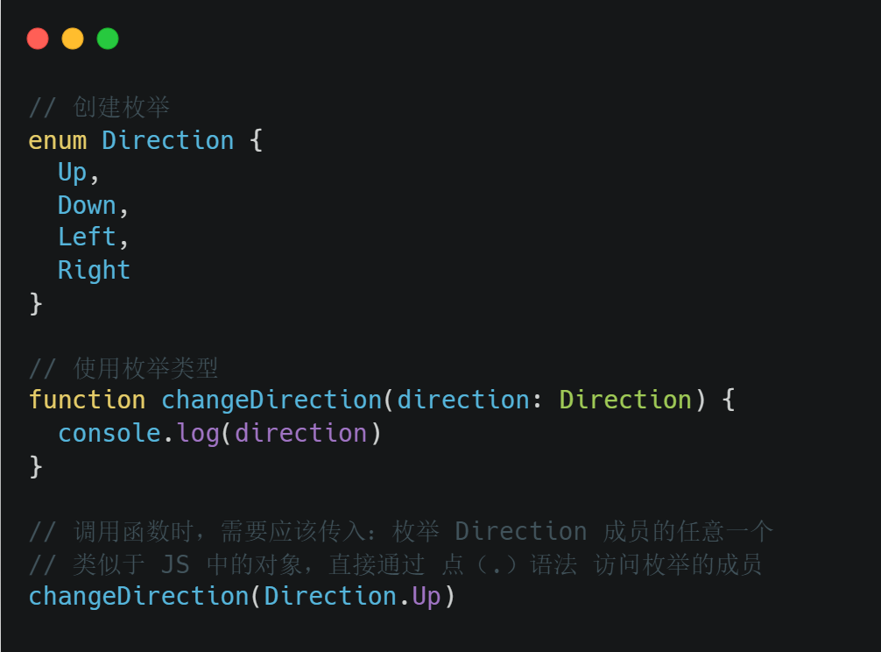
TS高级类型 - 枚举类型
场景：定义一组命名常量，表示一组明确的可选值
说明：
1. 枚举成员是有值的，默认为从0开始自增的数值
2. 枚举成员的值也是可以进行重新初始化的
3. 枚举类型会实打实的编译为js代码
4. 实际开发中，更加推荐使用字面量 + 联合类型组合的方式

Slide 48
TypeScript - 泛型工具

Slide 49
TS泛型工具 - 概念
作用：TS 内置了一些常用的工具类型，来简化 TS 中的一些常见操作
它们都是基于泛型实现的(泛型适用于多种类型，更加通用)，并且是内置的，可以直接在代码中使用 这些工具类型有很多，主要学习以下几个:
Partial<Type>
Readonly<Type>
Pick<Type, Keys>
Record<Keys,Type>

Slide 50
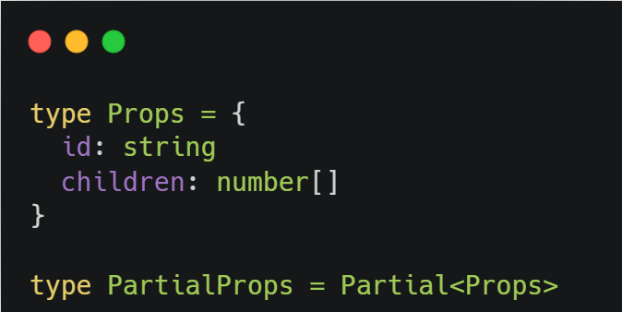
TS泛型工具 - Partial
作用：Partial用来构造一个类型，将Type的所有属性设置为可选
说明：构造出来的新类型 PartialProps 结构和 Props 相同，但所有属性都变为可选的

Slide 51
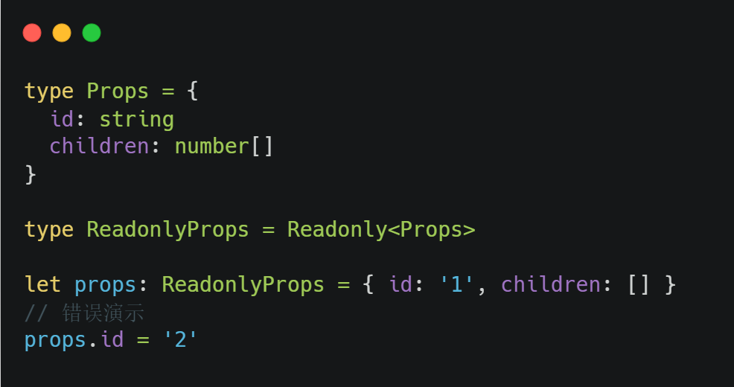
TS泛型工具 - Readonly
作用：构造出来的新类型 ReadonlyProps 结构和 Props 相同，但所有属性都变为只读的
说明：构造出来的新类型 PartialProps 结构和 Props 相同，但所有属性都变为可选的

Slide 52
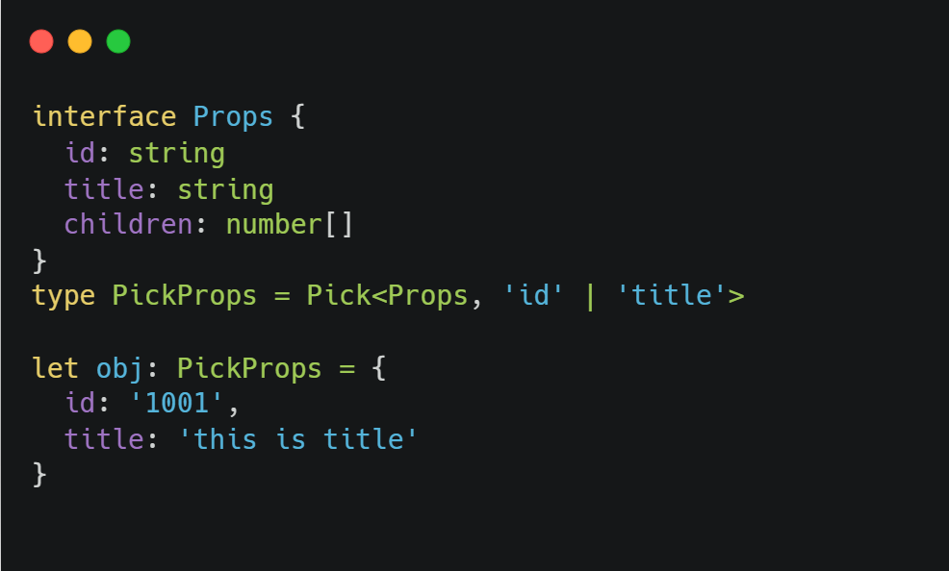
TS泛型工具 - Pick
作用：从 已存在的接口中选择一组属性来构造新类型 ( Pick<Type, Keys> )
1. Type表示选择谁的属性，Keys表示选择哪几个属性，如果只选择一个则只传入该属性名即可，如果有多个使用联合类型即可
2. 第二个类型变量传入的属性只能是第一个类型变量中存在的属性
3. 构造出来的新类型 PickProps，只有 id 和 title 两个属性类型

Slide 53
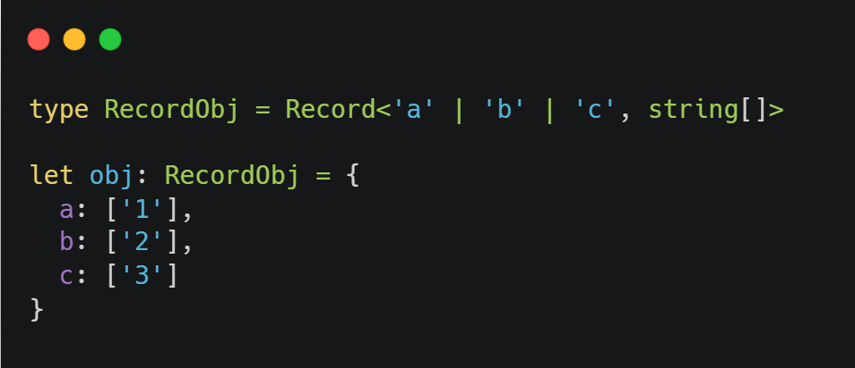
TS泛型工具 - Record
作用：Record<Keys,Type> 构造一个对象类型，属性键为Keys，属性类型为Type
说明：
1. Record工具类型有俩个类型变量： 1.表示对象有哪些属性 2. 表示对象属性的类型
2. 构建的新对象类型RecordObj表示：这个对象有三个属性分别为a/b/c，属性值的类型都是string[]

Slide 54
TypeScript - 类型推论

Slide 55
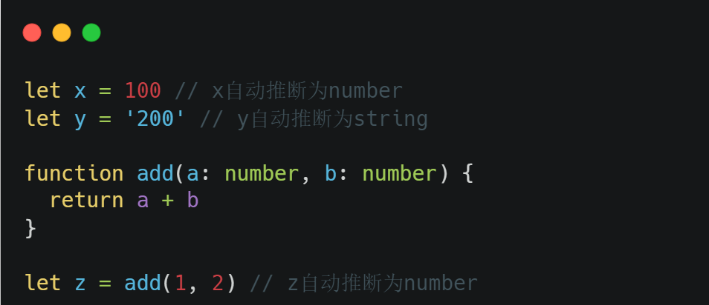
类型推论 - 基础
作用：TypeScript 里，在有些没有明确指出类型的地方，类型推断会帮助提供类型
说明：TS有很强的自动类型推断功能，可以在一定程度上提升我们的开发效率

Slide 56
TypeScript配置文件
- tsconfig.json

Slide 57
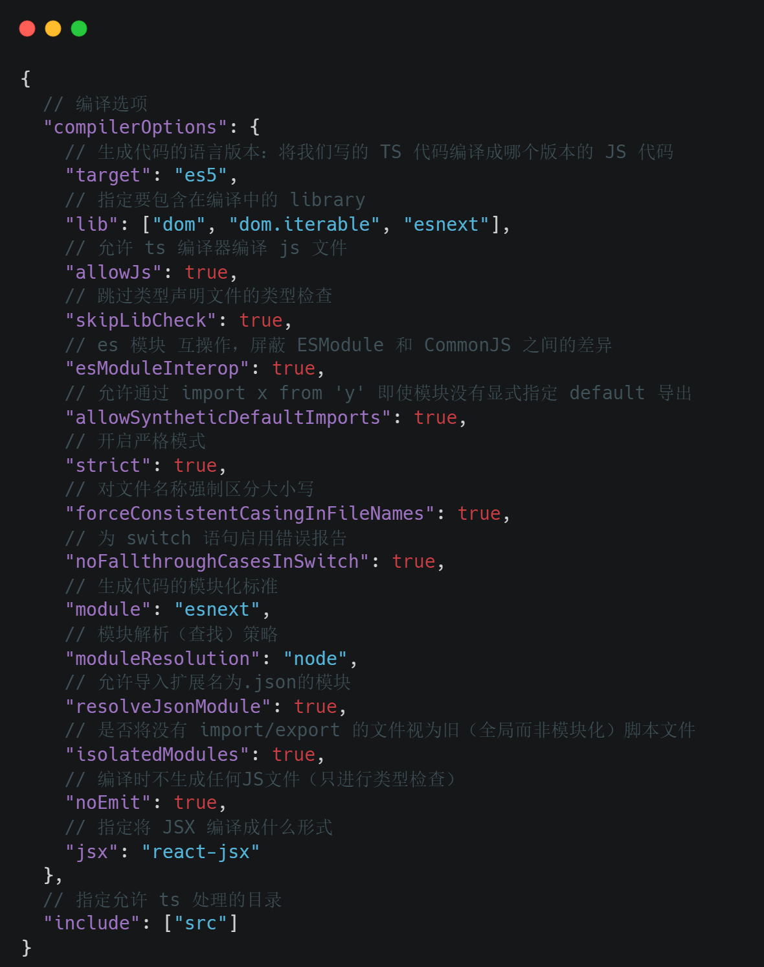
tsconfig.json - 作用
TSC编译
( tsconfig.json )
code.ts
code.js

Slide 58
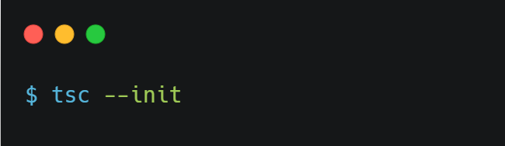
tsconfig.json - 使用文件
1. 生成tsconfig.json
2. 使用tsconfig.json
不带任何输入文件的情况下调用tsc，编译器会从当前目录开始查找tsconfig.json文件，逐级向上搜索父目录
3. 修改配置测试
尝试把配置文件中的 outdir 的值修改为 dist ，执行tsc查看效果

Slide 59
TypeScript类型声明文件
- d.ts

Slide 60


d.ts - 作用
我们知道我们用TS写的文件最终还是要编译成js文件进行发布，比如我们用到的各种库；那我们又知道TS文件才有类型系统，那编译到js发布之后类型系统就丢了？那如果我们还想要这个类型提示怎么办？
d.ts文件就是为了解决这个问题 - 使用它来标记某个js库里面的各种类型
看个Axios的例子：

Slide 61
d.ts - 两种ts文件
TS中有两种TS文件类型：1 .ts文件 2 .d.ts文件
.ts文件
1. 既可以包含类型信息又可以包含逻辑执行代码
2. 可以被编译为.js文件，然后被执行
3. 用途：编写程序逻辑代码的地方
.d.ts文件
1. 只包含类型信息的代码
2. 不会生成.js文件，仅用于提供类型信息
3. 用途：为JS提供类型信息
总结：.ts 是 implementation（代码实现文件） .d.ts是declaration (类型声明文件)

Slide 62
d.ts - 使用
1. 已有类型声明文件
1.1 内置类型声明 - TS为JS运行时可用的所有标准化API都提供了类型声明文件
1.2 三方库自带类型声明 - axios
1.3 使用 DefinitelyTyped 做补充提供类型声明
2. 自定义类型声明文件
2.1 项目内共享 - 如果多个 .ts 文件中都用到同一个类型，可以创建 .d.ts 文件实现类型共享

Slide 63


d.ts - 使用内置类型声明文件
TS为JS运行时可用的所有标准化API都提供了类型声明文件，比如我们常见的数组方法：
当我们把鼠标移入forEach方法的时候会提示类型信息，然后我们可以ctrl + 点击跳转到对应的类型声明文件

Slide 64

d.ts - 使用三方库自带文件
目前，几乎所有的常用三方库都有自己对应的类型声明文件，主要有两种存在形式，库自带或者
由DefinitelyTyped提供
库自带类型声明文件，比如axios
说明：这种情况下，正常导入该库，TS会自动加载库自己的类型声明文件，提供该库的类型声明

Slide 65

d.ts - DefinitelyTyped
DefinitelyTyped是一个github仓库，用来提供高质量TypeScript类型声明
可以通过npm/yarn 来下载该仓库提供的TS类型声明包，这些包的名称为：@types/*
比如，@types/react 、@types/lodash等
在实际开发中，如果你使用的第三方库没有自带的声明文件，VSCode会给出明确的提示
说明：当安装 @types/*类型声明包后，TS也会自动加载该类声明包，以提供该库的类型声明

Slide 66



d.ts - 自定义d.ts实现类型共享
实现步骤
1. 创建 index.d.ts 类型声明文件
2. 创建需要共享的类型，并使用 export 导出（TS 中的类型也可以使用 import/export 实现模块化功能）
3. 在需要使用共享类型的 .ts 文件中，通过 import 导入即可（.d.ts 后缀导入时，直接省略）

